Slide 1
Основы
масс-спектрометрии:
оборудование
Делаем
науку лучше
вместе с Agilent

Slide 2
Компания Agilent поддерживает тесную связь с образовательным сектором и готова делиться имеющимися у нее информационными материалами.
Данная презентация была создана компанией Agilent исключительно в учебных целях.
Прежде чем использовать изображения, схемы
или графики в каких-либо других целях, свяжитесь
с компанией Agilent.

Slide 3
Содержание
Введение
Что такое масс-спектрометрия?
Для чего используется масс-спектрометрия?
Как выглядит масс-спектр?
Компоненты масс-спектра
Устройство масс-спектрометра
Источник ионов
  Ионизация распылением в электрическом поле
  Общие соображения для систем ЖХ-МС
  Общие соображения о выборе подвижной фазы
  Соображения об особенностях проб для систем ЖХ-МС
Масс-анализатор
  Одноквадрупольная система
  Трехквадрупольная система
  Времяпролетная система
Устройство масс-спектрометра
Детектор
Система сбора и обработки данных
Примеры
Дополнительная информация
Интернет-страница обучающих материалов Agilent
Публикации

Slide 4
Введение
Масс-спектрометрия (МС) является методом аналитической химии, позволяющим определить количество и вид химических веществ, присутствующих в пробе посредством измерения отношений массы
к заряду и интенсивностей сигналов ионов в газовой фазе.
Масс-спектр представляет собой график зависимости интенсивности сигнала ионов от соотношения массы к заряду. Регистрируемые в спектре массы молекулярного иона и фрагментных ионов используются для определения элементного состава или изотопного распределения соединения.
Эта информация используется для выяснения химического строения таких молекул, как пестициды и пептиды.
Масс-спектрометрия подразумевает ионизацию химических соединений
для образования заряженных молекул или фрагментов молекул и измерения
их отношений массы к заряду.
Содержание
Источник: Wikipedia

Slide 5
Введение
Для чего используется масс-спектрометрия?
Масс-спектрометрия является методом качественного или количественного анализа
и обнаружения ионов. Она часто сочетается с жидкостной или газовой хроматографией.
Диапазон ее областей применения обширен — вот несколько примеров:
    анализ пищевых продуктов и ароматических веществ (выявление микотоксинов
    и антибиотиков, анализ содержания веществ различных классов в пищевых продуктах);
    экологический контроль (выявление присутствия полициклических ароматических углеводородов (ПАУ), пестицидов, гербицидов, бензола);
    исследования биомолекул различных классов (протеомика, метаболомика, экспосомика);
    клинические исследования и диагностика в лабораторных условиях;
    применение в фармацевтике (биоанализ, исследования метаболизма и фармакокинетики лекарственных веществ, разработка новых лекарственных препаратов);
    криминалистика и токсикология;
    анализ ветеринарных препаратов;
    и многое другое.
Содержание

Slide 6
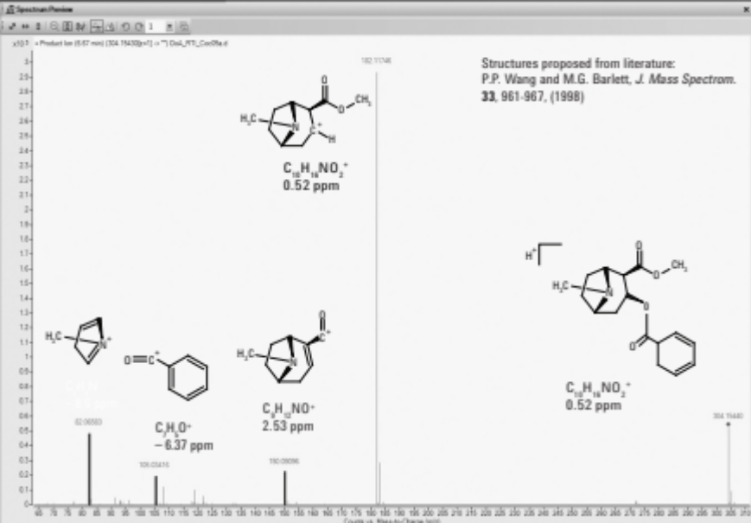
Введение
Как выглядит масс-спектр?
Масс-спектр кокаэтилена, полученный
с применением ионизации распылением
в электрическом поле (ИРЭП)
Масс-спектр кокаина, полученный с помощью тандемной масс-спектрометрии (МС-МС) с ионизацией методом ИРЭП
Источник: Сравнение нескольких методик ЖХ-МС для применения в токсикологии (рис. 36 и 37)
Содержание

Slide 7
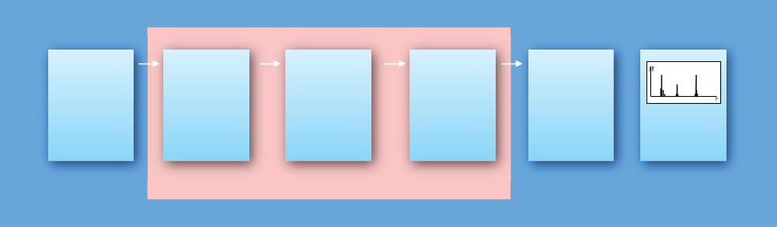
Введение
Компоненты масс-спектрометра
Ввод вещества
∙ ВЭЖХ
∙ ГХ
∙ Непосредствен-ное нагнетание
∙ Капиллярный электрофорез (КЭ)
Источник
∙ ИРЭП
∙ ХИАД/ФИАД
∙ МАЛДИ
∙ ЭУ/ХИ
∙ ИСП
Анализатор
∙ одно/
трехквадру-
польный
∙ (квадру-
польно)-времяпролетный
∙ Ионная ловушка
Детектор ионов
∙ МКП
∙ Детектор
на основе преобразующего динода
Система сбора и обработки данных
∙ Сервер
∙ ПК
∙ Программное обеспечение
Выход масс-спектральных данных
Вакуумная система
Источник ионизации позволяет получить ионы аналитов.
Анализатор разделяет ионы в соответствии с их отношениями массы к заряду (m/z).
Детектирующая система регистрирует ионы и записывает относительную интенсивность их сигналов.
Содержание

Slide 8
Устройство масс-спектрометра
Источник ионов
Перед тем, как проба будет подвергнута масс-спектральному анализу, ее необходимо ионизировать в источнике ионизации.
Ввод газообразной пробы:
Электронный удар (EI, ЭУ)
Химическая ионизация (CI, ХИ)
Ввод жидкой пробы:
Ионизация распылением в электрическом поле (ESI, ИРЭП)
Химическая ионизация при атмосферном давлении (APCI, ХИАД)
Фотоионизация при атмосферном давлении (APPI, ФИАД)
Многорежимная ионизация (MMI)
Матрично-активированная лазерная десорбция/ионизация (MALDI, МАЛДИ)
Индуктивно связанная плазма (ICP, ИСП)
Содержание
Для получения дополнительной информации см. примечания
Notes:
См. презентацию «Масс-спектрометрия — теоретические основы» для получения
дополнительной информации.

Slide 9
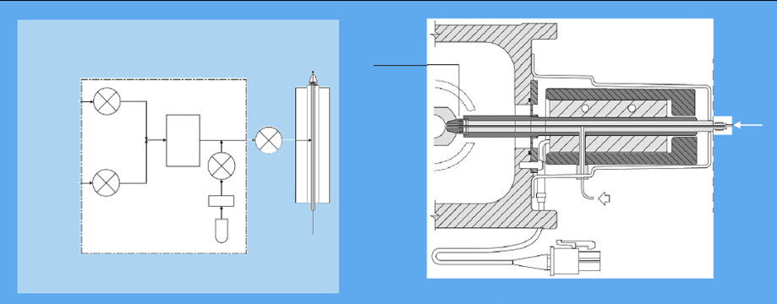
Устройство масс-спектрометра
Источник ионов — химическая ионизация
Модуль управления потоками газа-реагента для химической ионизации регулирует поток газа-реагента в интерфейс газового хромато-масс-спектрометра (ГХ-МС). Модуль контроля потока состоит из регулятора массового расхода, клапанов переключения газовых потоков, клапана подачи калибранта для химической ионизации, клапана-отсекателя, электронной аппаратуры управления и соединений.
Источник
химической ионизации
Подпружиненное уплотнение
Подвод газа А (метан)
Клапан-отсека-
тель
Клапан выбора газа А
Регулятор массового расхода
Подвод газа В (другой)
Клапан выбора газа B
Клапан подачи калибранта
Интер-
фейс
ГХ-МС
МС
Термостат ГХ
Рестриктор
Вход газа-реагента
Емкость с калибрантом
Колонка для ГХ
Конец колонки заходит на 1–2 мм в камеру ионизации
ХИ интерфейс ГХ/МС.
Источник: Трехквадрупольные системы ГХ-МС Agilent серии 7000: Руководство по эксплуатации (стр. 79)
Содержание
Notes:
Для получения дополнительной информации по ЭУ см. презентацию
«Масс-спектрометрия — теоретические основы».

Slide 10
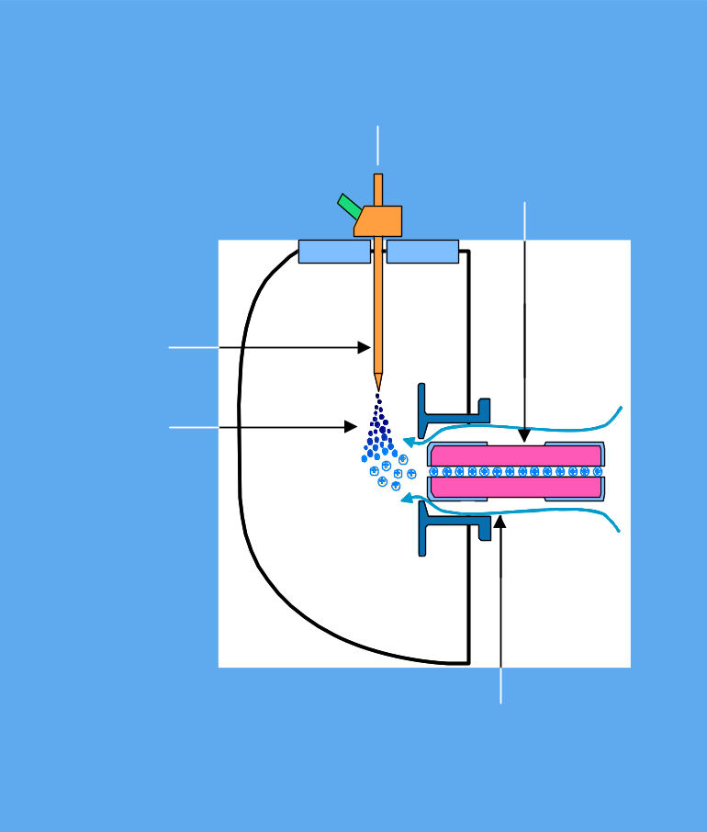
Устройство масс-спектрометра
Источник ионов — ионизация распылением в электрическом поле
Ионизация распылением в электрическом поле
(ESI, ИРЭП) является мягким методом ионизации.
Элюент, поступающий из жидкостного хроматографа, распыляется в распылительной камере при атмосферном давлении в присутствии сильного электростратического поля и нагретого газа-осушителя.
Электростатическое поле создается между распылителем, заземленным в этой конструкции,
и капилляром, находящимся под высоким напряжением.
Подходящие молекулы:
небольшие молекулы (глюкоза) и большие биомолекулы (белки, олигонуклеотиды)
Такое явление, как образование многозарядных ионов при ионизации распылением в электрическом поле, позволяет анализировать более крупные молекулы
(-> Деконволюция).
Вход вещества из
ВЭЖХ-хроматографа
Капилляр
Распылитель
Распыление растворителя
Нагретый
газ-осушитель
Содержание
Для получения дополнительной информации см. примечания
Notes:
Подробнее: «Масс-спектрометрия — теоретическое основы» (5991-5857)

Slide 11
Устройство масс-спектрометра
Источник ионов — общие соображения для систем ЖХ-МС
При адаптации методики жидкостной хроматографии (ЖХ) к жидкостному хромато-масс-спектрометру (ЖХ-МС) существуют три ключевых момента, которые необходимо учесть:
Совместимость подвижной фазы
Совместимость скорости потока и колонки
Возможность ионизации аналитов
    Является ли аналит летучим?
    Является ли аналит неустойчивым к нагреванию?
    Содержит ли аналит гетероатомы, способные принять (N₂ > O₂)
    или отдать (O₂ >> N₂) протон?
        если принимает протон — следует работать в режиме положительных ионов
        если отдает протон — следует работать в режиме отрицательных ионов
Содержание

Slide 12
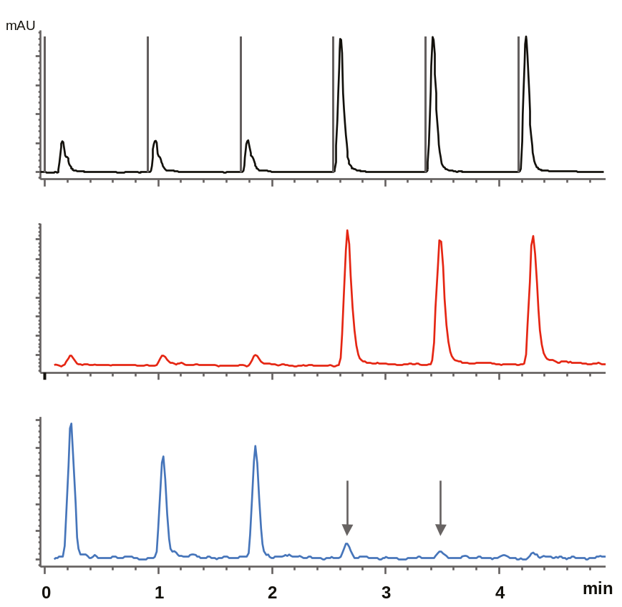
Устройство масс-спектрометра
Источник ионов — общие соображения о выборе подвижной фазы
Буферные растворы, содержащие ионы металлов,
могут мешать образованию ионов аналита
Поверхностно-активные вещества могут препятствовать испарению
Реагенты, образующие ионные пары, могут ионизироваться и порождать большой фоновый шум
  Образование сильных ионных пар с аналитом может препятствовать ионизации аналита
  Эти взаимодействия обычно описываются как подавление ионизации
Некоторые добавки к подвижной фазе приводят
к постоянным проблемам с фоновым шумом:
  Триэтаноламин создает помехи в режиме положительных ионов (m/z 102)
  Трифторуксусная кислота создает помехи в режиме отрицательных ионов (m/z 113)
UV
сульфамидный лекарственный препарат в воде
сульфамидный лекарственный препарат в воде
сульфамидный лекарственный препарат в воде
сульфамидный лекарственный препарат в HBSS
сульфамидный лекарственный препарат в HBSS
сульфамидный лекарственный препарат в HBSS
хроматограмма по полному ионному току
Режим сканирования
хроматограмма по ионному току выбранного иона, m/z 285
Подавление сигнала
мин
Содержание
Для получения дополнительной информации см. примечания
Notes:
Этот эксперимент состоял в трехкратном введении в поток сульфамидного лекарственного препарата в воде и сульфамидного лекарственного препарата в среде для тканевых культур. Хотя две верхних хроматограммы (по поглощению в УФ-области и полному ионному току) показывают хороший сигнал в случае сульфамидного лекарственного препарата, растворенного в среде для тканевых культур, хроматограмма по ионному току выбранного иона свидетельствует о подавлении сигнала, связанного
с присутствием других компонентов в матрице. Собственно говоря, сигнал сульфамидного лекарственного препарата почти полностью подавляется
в присутствии соли. Отделение аналита от соли (выходит во фронте растворителя) обеспечит разумное обнаружение.

Slide 13
Устройство масс-спектрометра
Источник ионов — общие соображения о выборе подвижной фазы
Правильно сконструированный источник ионизации отличается надежностью
и способен работать в присутствии нелетучих компонентов; однако на процесс ионизации влияет концентрация и тип соли / буферного вещества
(см. следующий слайд).
Распылительная камера источника ХИАД после 635
вводов пробы в сбалансированной солевой
среде Хэнка (HBSS)
Очистка распылительной камеры
Содержание

Slide 14
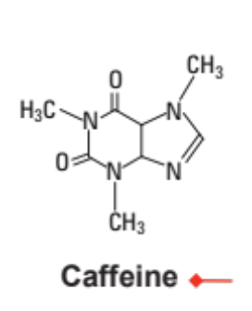
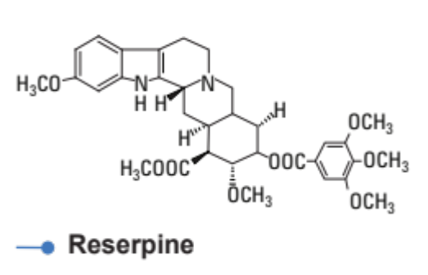
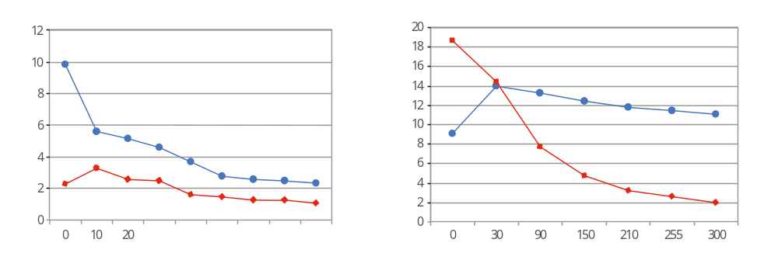
Устройство масс-спектрометра
Влияние концентрации летучего буферного вещества на сигнал
Кофеин
Резерпин
Влияние концентрации буферного вещества
на поведение в методе ИРЭП
Влияние концентрации буферного вещества
на поведение в методе ХИАД
Средняя площадь пика, x1000000
Средняя площадь пика, x1000000
[Ацетат аммония], мМ
[Ацетат аммония], мМ
Содержание
Для получения дополнительной информации см. примечания
Notes:
Данные показывают влияние буферного вещества на сигнал. Использовалось летучее буферное вещество, ацетат аммония. Кофеин
и резерпин были выбраны для того, чтобы показать различное поведение аналитов в зависимости от основности и относительной летучести.
ИРЭП: при более высоких концентрациях буферного вещества выход аналита из капли будет затруднен. Молекулы меньшего размера, такие
как кофеин, десорбируются на более раннем этапе в процессе ионизации.
ХИАД: ацетат аммония в случае с резерпином изначально способствует переносу протона. Повышение концентрации «летучей соли» усложняет перевод аналита в газовую фазу. Кофеин является более слабым основным соединением, чем резерпин, и аммиак конкурирует с ним
за присоединение протона.

Slide 15
Устройство масс-спектрометра
Источник ионов — общие соображения об особенностях проб для систем ЖХ-МС
ИРЭП
Не требуется летучесть
Предпочтительная методика для неустойчивых
к нагреванию аналитов
Ионы образуются
в растворе
ХИАД
Требуется некоторая летучесть
Аналиты должны быть термически стабильными
Ионы образуются
в газовой фазе
ФИАД
Могут образовываться многозарядные ионы
Требуется некоторая летучесть
Аналиты должны быть термически стабильными
Ионы образуются
в газовой фазе
Образуются только однозарядные ионы
Образуются только однозарядные ионы
Многие соединения будут хорошо ионизироваться при использовании трех источников всех трех типов.
Для ионизации неполярных молекул, которые не могут быть ионизированы методом ИРЭП, применяются методы ХИАД и ФИАД.
Содержание

Slide 16
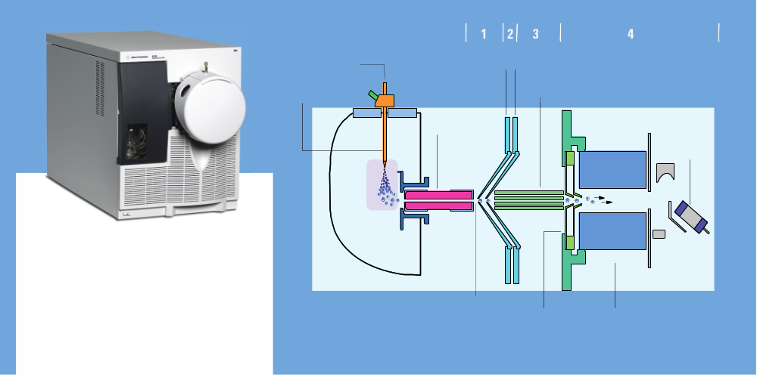
Устройство масс-спектрометра
Масс-анализатор — одноквадрупольная система
Ступень откачки:
Вход вещества из ВЭЖХ-хроматографа
Скиммеры
Распылитель
Октуполь
Капилляр
6X10⁻⁶ мм рт. ст.
Детектор
2 мм
рт. ст.
Ключевые области применения:
  Подтверждение осуществления синтеза
  Анализ примесей
  Подтверждение однородности состава продукта
  Проверка малого содержания примесей
Зона фрагментации (CID)
Линзы
Квадруполь
 Ионный источник   Область транспорта и фокусировки ионов 
Ионный тракт для квадрупольной системы ЖХ-МС Agilent 6120
Содержание

Slide 17
Устройство масс-спектрометра
Масс-анализатор — одноквадрупольная система (SQ)
ИАД — ионизация при атмосферном давлении, основные этапы:
Источник ионизации образует ионы пробы и направляет их в вакуумную систему.
Различные элементы ионной оптики фокусируют ионы и проводят их через последовательность ступеней откачки.
Квадрупольный масс-анализатор фильтрует ионы по величине отношения m/z.
Детектор регистрирует ионы с данной величиной m/z, измеряя для этой величины m/z интенсивность.
Транспорт и фрагментация ионов (первая ступень откачки)
Ионы под действием электростатических сил направляются через газ-осушитель и нагретый капилляр ввода пробы в область первой ступени откачки. Рядом с выходом из капилляра расположен металлический скиммер
с небольшим отверстием.
Сочетание электрических полей и импульса ионов позволяет аналитам проходить через апертуру скиммера.
Большинство молекул незаряженных легких газов-осушителей (азот) отражается скиммером и откачивается вакуумным насосом.
Ионы, прошедшие через скиммер, попадают в область второй ступени откачки.
Все методы ионизации при атмосферном давлении являются относительно «мягкими». В результате в первую очередь образуются:
• Молекулярные ионы M⁺ или M⁻ • Протонированные молекулы [M + H]⁺
• Ионы простых аддуктов [M + Na]⁺ • Ионы, образующиеся в результате потерь простых частиц, таких как потеря
молекулы воды [M + H - H₂O]⁺
Содержание

Slide 18
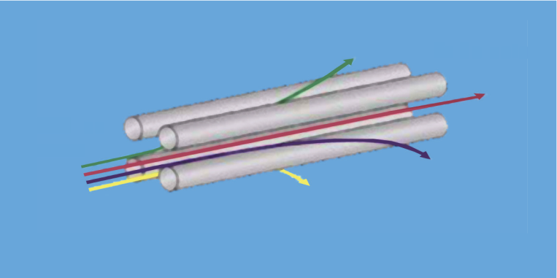
Устройство масс-спектрометра
Масс-анализатор — одноквадрупольная система (SQ)
Транспорт ионов (вторая и третья ступени откачки)
Удаляются нейтральные молекулы газов, а ионы удерживаются в октупольном ионопроводе, который проходит через области двух ступеней откачки. К стержням октуполя подводится высокочастотное напряжение, за счет чего ионы фокусируются в центре системы стержней, в то время как молекулы
газа откачиваются.
Покинув октуполь, ионы проходят через две фокусирующие линзы в область четвертой стадии откачки.
Разделение и детектирование ионов (четвертая стадия откачки)
Ионы разделяются по соотношению массы к заряду
в квадрупольном масс-анализаторе.
Квадрупольный масс-анализатор состоит из четырех параллельных стержней, к которым подводится определенное постоянное и радиочастотное напряжение.
Электрическое поле, создаваемое подводимыми напряжениями, определяет, ион с каким отношением массы к заряду может проходить через фильтр
в заданный момент времени.
Прошедшие ионы фокусируются на детекторе.
Затем электронный умножитель регистрирует ионы.
К детектору
Из источника ионизации
Квадрупольный масс-анализатор
Содержание

Slide 19
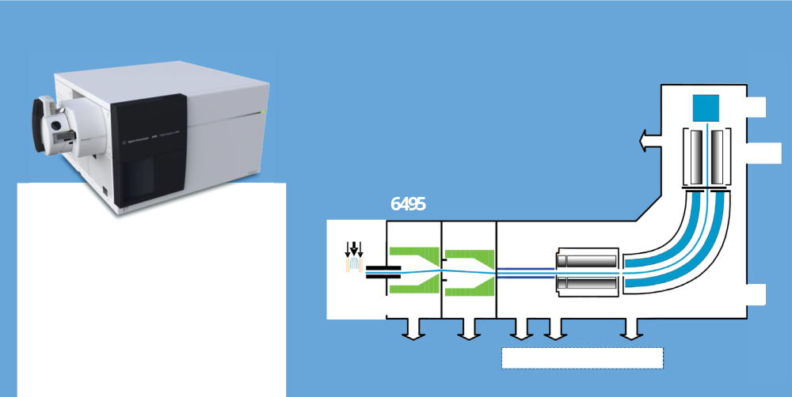
Устройство масс-спектрометра
Масс-анализатор — трехквадрупольная система (QQQ)
Детектор 20 кВ
Турбонасос 2
Квадрупольный масс-фильтр МС1
Управляющая электронная схема квадруполя
Ключевые области применения:
  Количественный анализ небольших молекул и пептидов
  Направленный анализ
  Анализ следовых количеств в сложных матрицах, как, например, при исследовании безопасности пищевых продуктов, экологических исследованиях, разработке новых лекарственных препаратов, в токсикологии, криминалистике и биоанализе
Технология термоградиентного фокусирования потока Jet Stream компании Agilent
Ионная воронка 1
Ионная воронка 2
Квадрупольный масс-фильтр МС1
Октуполь 1
Шестиканальный капилляр
Криволинейная ячейка
соударений CATT2
Предварительный масс-фильтр МС1
Форваку-умный насос 1
Форваку-умный насос 2
Турбонасос 1 — обеспечивает три ступень откачки
Содержание

Slide 20
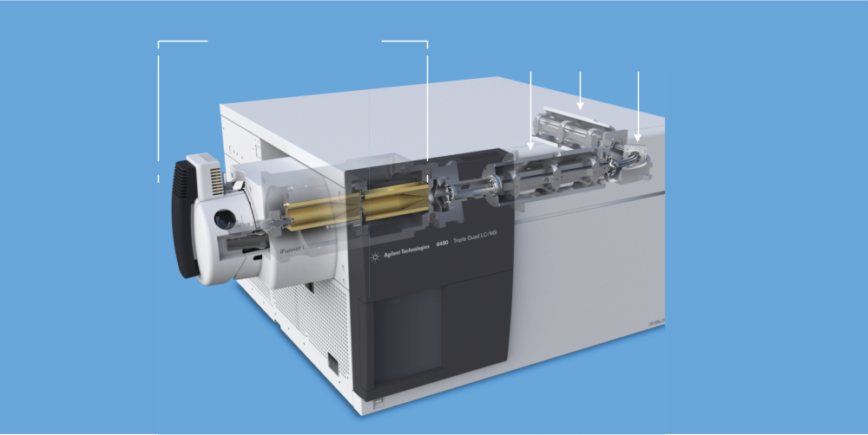
Устройство масс-спектрометра
Масс-анализатор — трехквадрупольная система (QQQ)
Источник ионизации и ионные воронки (технология iFunnel)
Квадрупольная ионная оптика Q1
Детектор ионов
Криволинейная ячейка соударений
для повышения эффективности
формирования ионов в методе ИРЭП и транспорта образовавшихся ионов ионизацией электрораспылением
Содержание

Slide 21
Устройство масс-спектрометра
Масс-анализатор — трехквадрупольная система (QQQ)
ИАД — ионизация при атмосферном давлении — см. одноквадрупольная система
Транспорт и фрагментация ионов
Q1 (квадруполь) состоит из четырех параллельных стержней гиперболического сечения и отфильтровывает избранные ионы
Q2 представляет собой ячейку соударений, в которой ионы удерживаются и фрагментируются в результате соударений
с инертным, нереакционноспособным газом (азотом или аргоном). Конструкция ячейки подразумевает ускорение ионов
в продольном направлении, чтобы обеспечить транспорт ионов сквозь газ для высокоскоростного анализа методом МС-МС
Q3 (квадруполь) фильтрует фрагментные ионы и может работать в нескольких режимах, дающих различную информацию
Два основных режима работы:
  Сканирование дочерних ионов:
  Q1: выбор иона-предшественника
  Q2: фрагментация ионов-предшественников в ячейке
  соударений
  Q3: все фрагменты сканируются, что дает
  спектр МС-МС со сканированием по дочерним ионам
  Мониторинг выбранной реакции (SRM):
  Q1: выбор иона-предшественника
  Q2: фрагментация ионов-предшественников в ячейке
  соударений
  Q3: выбор дочернего иона с определенным отношением массы к заряду
  Поскольку фрагментные ионы являются фрагментами ионов-предшественников, они представляют собой части общей структуры молекулы-предшественника. Формируется характерный профиль фрагментации соединения.
  Это обеспечивает получение очень чувствительных результатов и называется мониторингом выбранной реакции (SRM). Мониторинг нескольких выбранных реакций для одного и того же иона-предшественника называется мониторингом множественных реакций (MRM).
Содержание

Slide 22
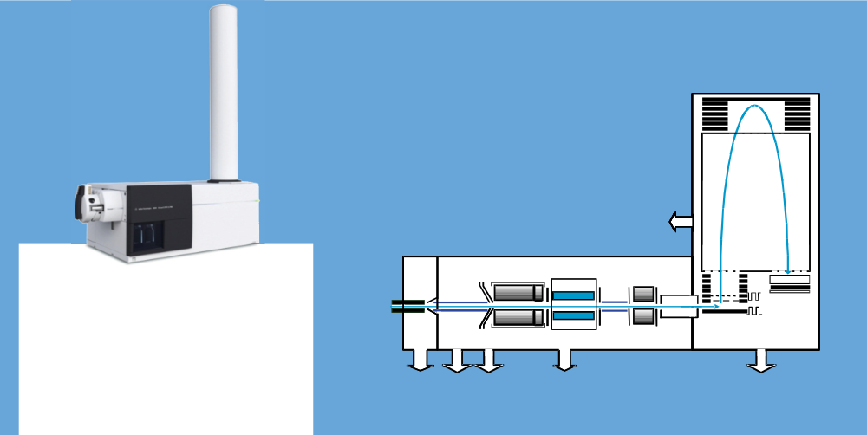
Устройство масс-спектрометра
Масс-анализатор — квадрупольно-времяпролетная система (Q-TOF)
На этом рисунке представлена полная схема квадрупольно-времяпролетной системы ЖХ-МС Agilent 6520, включая источник ионизации с ионизацией распылением в электрическом поле с технологией термоградиентной фокусировки Agilent Jet Stream, систему ионной оптики, обеспечивающую транспорт ионов вдоль ионного тракта, систему ионной оптики, обеспечивающую фокусировку ионного пучка, устройство импульсного ввода ионов в масс-анализатор, времяпролетную трубу и детектор.
Ионное зеркало
Ключевые области
применения:
• Скрининг природных веществ
• Исследования профиля соединений
• Анализ белков/пептидов
• Поиск биомаркеров
• Анализ состава примесей
Квадрупольный
масс-фильтр (Q1)
Октуполь 2
Октуполь 1
Детектор
Линзы 1 и 2
Ячейка соударений
Квадруполь
с постоянными потенциалами
Форваку-умный насос
Турбомоле-кулярный насос
Турбомоле-кулярный насос
Турбомоле-кулярный насос
Турбомоле-кулярный насос
Содержание

Slide 23
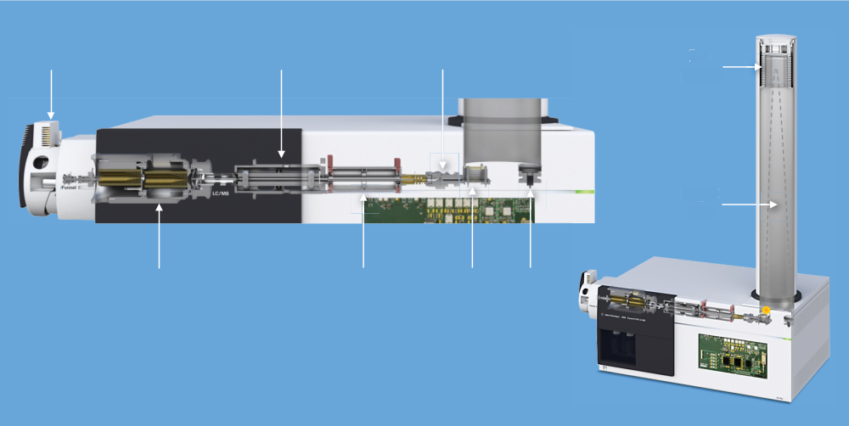
Устройство масс-спектрометра
Масс-анализатор — квадрупольно-времяпролетная система (Q-TOF)
Ионная оптика для фокусировки
и снижения дисперсии ионного пучка
Ионный источник
Квадрупольный
масс-фильтр (Q1)
Ионное зеркало
Времяпролетная труба
Технология ионных воронок (iFunnel)
Ячейка соударений
Устройство импульсного ввода ионов в масс-анализатор
Детектор
Содержание

Slide 24
Устройство масс-спектрометра
Масс-анализатор — квадрупольно-времяпролетная система (Q-TOF)
ИАД — ионизация при атмосферном давлении — см. одноквадрупольная система
Транспорт и фрагментация ионов (квадрупольно-времяпролетная система)
Ионы проходят через системы ионной оптики и достигают квадрупольного масс-анализатора.
Квадрупольный масс-анализатор состоит из четырех параллельных стержней гиперболического сечения и обеспечивает прохождение лишь избранных ионов в зависимости от их отношения массы к заряду.
В гексапольной ячейке соударений ионы удерживаются и фрагментируются в результате соударений с инертными, нереакционноспособными газами (азотом или аргоном). Конструкция ячейки подразумевает ускорение ионов в продольном направлении, чтобы обеспечить транспорт ионов сквозь газ для высокоскоростного анализа методом МС-МС.
Фрагментные ионы, образовавшиеся в ячейке соударений, затем направляются во времяпролетную трубу, чтобы зарегистрировать дочерние ионы, соответствующие данным ионам-предшественникам.
Содержание

Slide 25
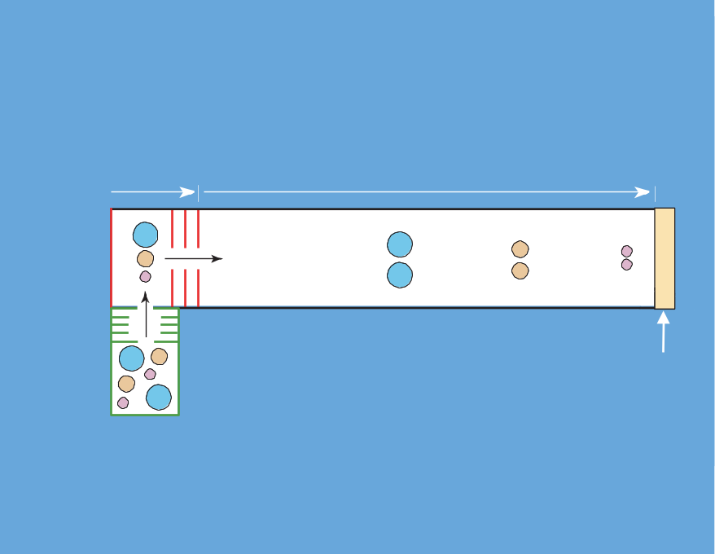
Устройство масс-спектрометра
Масс-анализатор — квадрупольно-времяпролетная система (Q-TOF)
Времяпролетная труба
Устройство импульсного ввода ионов ускоряет ионы, которые затем пролетают через времяпролетную трубу.
Ионное «зеркало» в противоположном конце времяпролетной трубы отражает ионы
в направлении детектора.
Ионное «зеркало» увеличивает разрешающую способность прибора, фактически удваивая расстояние пролета на одном и том же пространстве и выполняя операцию дополнительной фокусировки, чтобы ионы, имеющие различные начальные скорости, достигали детектора одновременно.
Поскольку вычисление массы каждого иона зависит от его времени пролета, остаточное давление газа должно быть очень низким. Любые соударения ионов с остаточными газами замедляют их на пути
к детектору и влияют на точность определения массы.
Ускоряющая энергия (E)
Дистанция пролета (d)
Устройство импульсного ввода ионов в масс-анализатор
Ионная оптика
Времяпролетная труба
Ионный источник
Детектор
Времяпролетный масс-анализ однозарядных ионов
с различными массами. Для ясности и простоты показан времяпролетный масс-спектрометр, работающий
в линейном режиме без ионного «зеркала».
Источник: Времяпролетная масс-спектрометрия
Содержание

Slide 26
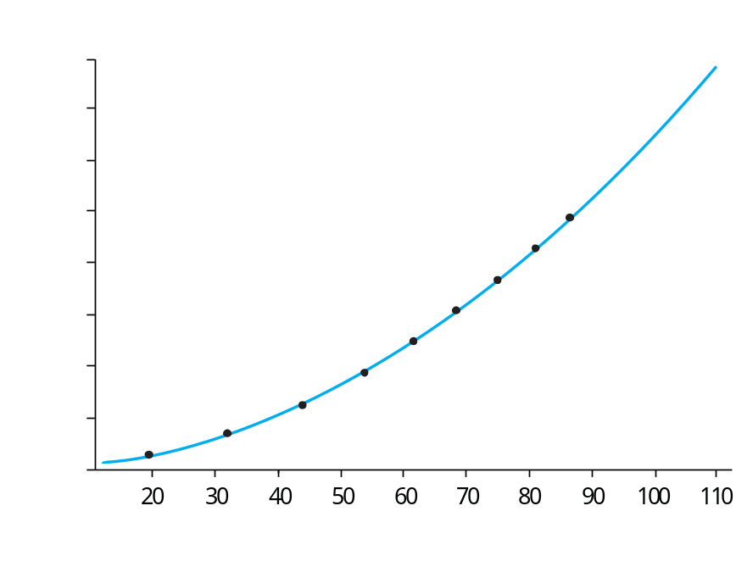
Устройство масс-спектрометра
Масс-анализатор — квадрупольно-времяпролетная система (Q-TOF)
Настройка и калибровка
Настройка представляет собой процесс регулировки параметров квадруполя (для квадрупольно-времяпролетной системы) и параметров времяпролетной системы, что позволяет достичь следующих целей:
Добиться максимальной интенсивности сигнала
и сохранить приемлемое разрешение или
Добиться максимального разрешения и сохранить приемлемую интенсивность сигнала
Калибровка представляет собой процесс определения точных масс на основе известных масс соединений-стандартов, введенных либо ранее, либо во время анализа пробы.
Это очень важно, поскольку вычисление массы каждого иона зависит от его времени пролета (t):
Калибровочная кривая для калибровки масс
4 000
3 500
3 000
2 500
2 000
1 500
1 000
500
0
Ожидаемая масса
Время (мкс)
Остаточная ошибка (ppm) в зависимости от ожидаемой массы
Пример калибровочной кривой на основе уравнения (слева)
Источник: Руководство по основам систем ЖХ-МС с времяпролетным масс-спектрометром (Рис. 6)
Содержание
Для получения дополнительной информации см. примечания
Notes:
См. презентацию «Масс-спектрометрия — теоретические основы» для получения дополнительной информации.

Slide 27
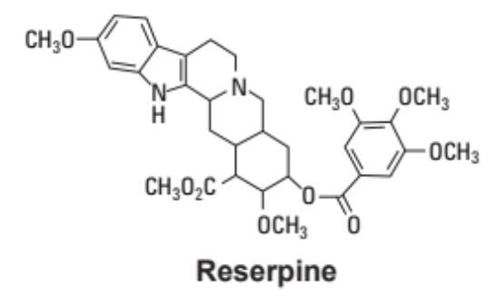
Устройство масс-спектрометра
Масс-анализатор — квадрупольно-времяпролетная система (Q-TOF)
В чем состоит преимущество точного определения массы?
Если ошибка определения массы превышает
100 ppm, как в случае одноквадрупольных
масс-спектрометров, то для идентификации соединения требуется дополнительная информация, такая как время удерживания.
Но даже при низкой точности определения
массы идентификация соединений может быть выполнена с приемлемой достоверностью, если пользователь обладает знаниями об элементах, которые могут содержаться в соединении,
и предположениями о составе пробы.
Достоверная идентификация возможна при использовании тандемной масс-спектрометрии.
Пример: резерпин
Резерпин C₃₃H₄₀N₂O₉ [M+H]⁺: 609,28066 Да
Количество возможных химических формул
с использованием элементов C, H, O и N:
Точность Количество возможных формул
определения массы
165 ppm 209 → Точность определения массы
на одноквадрупольной системе
10 ppm 13
5 ppm 7
3 ppm 4
2 ppm 2 → Точность определения массы
на времяпролетной системе
Резерпин
Содержание

Slide 28
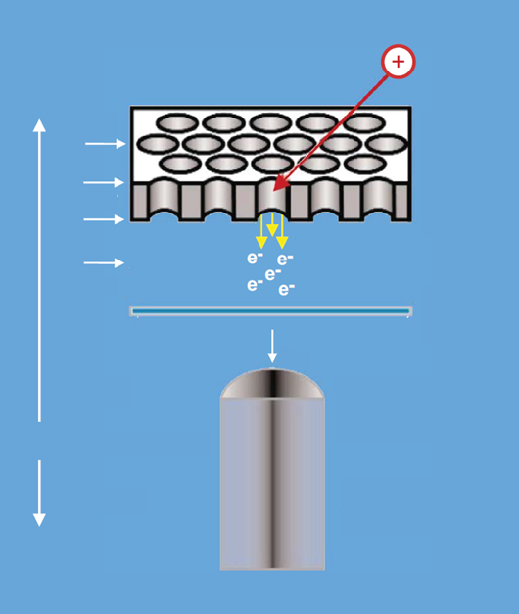
Устройство масс-спектрометра
Масс-анализатор — квадрупольно-времяпролетная система (Q-TOF)
Детектор
Детектор ионов оборудован микроканальной пластиной (МКП), представляющей собой тонкую пластину
с множеством микроскопических трубчатых каналов. Функция МКП состоит в усилении сигнала (~ в 10 раз):
Ион ударяется о переднюю поверхность МКП и выбивает электрон.
  В результате соударений высвобожденных электронов
  со стенками микроскопических трубчатых каналов происходит высвобождение все большего числа электронов, что обеспечивает усиление электрического сигнала.
  Непрестанно увеличивающийся каскад электронов движется в сторону задней поверхности пластины.
Эти электроны фокусируют на сцинтилляторе, который под воздействием бомбардировки электронами испускает вспышку света.
Свет от сцинтиллятора фокусируется
на фотоэлектронном умножителе (ФЭУ). Получаемый электрический сигнал регистрируется системой сбора
и обработки данных.
-6,5 кВ
Микрока-нальная пластина (МКП)
D650В
D6KВ
Сцинтил-
лятор
-700В
Кванты света
Оптическая линза
Общее усиление ~ 2x10⁶
Фотоэлектронный умножитель (ФЭУ)
Заземление
Детектор времяпролетного масс-спектрометра
с потенциалами, соответствующими режиму положительных ионов
Источник: Детектор времяпролетной системы ЖХ-МС (Рис. 2)
Содержание

Slide 29
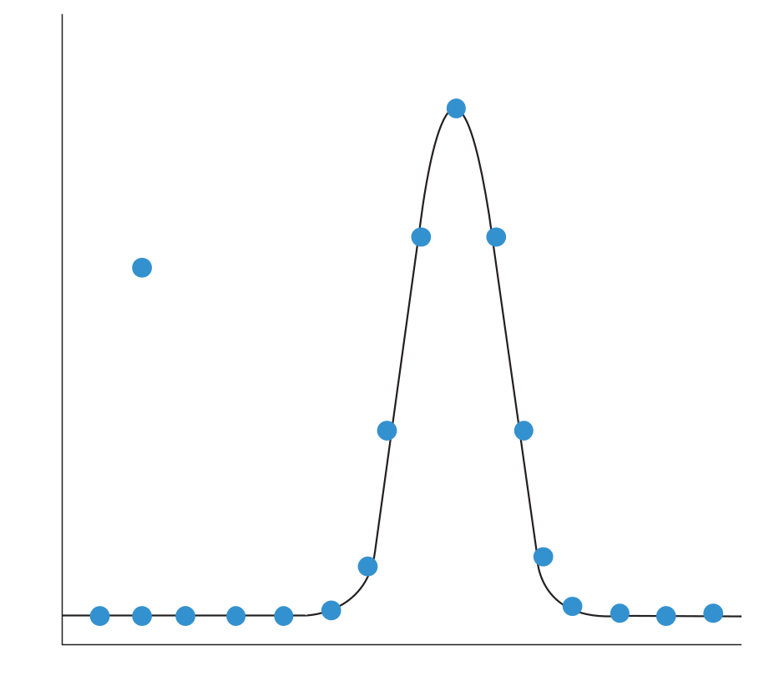
Устройство масс-спектрометра
Система сбора и обработки данных
Система сбора и обработки данных
Хотя каждый из ионов ударяется о детектор
в определенный момент времени, эти данные сложно преобразовать в цифровой вид. В квадрупольно-времяпролетных системах Agilent используется аналогово-цифровой преобразователь (АЦП).
Функция АЦП состоит в цифровом представлении сигнала, исходящего от детектора ионов. Во время каждого цикла интенсивность выходного сигнала детектора преобразуется в цифровое значение.
Зарегистрированные и преобразованные сигналы отображаются в пользовательском интерфейсе в виде масс-спектра.
В зависимости от особенностей анализа, для ускорения анализа данных доступны автоматизированные рабочие процессы и специализированные программные пакеты, включая библиотеки данных тандемной
масс-спектрометрии и базы данных соединений.
Пик массы
Сбор данных АЦП
Интенсивность (количество ионов, зарегистрированных в соответствующее время прибытия)
Время прибытия иона
АЦП может регистрировать многие ионы за один рабочий цикл, благодаря чему он отслеживает интенсивность сигнала ионов с хорошей точностью.
Источник: Времяпролетная масс-спектрометрия (Рис. 4)
Содержание

Slide 30
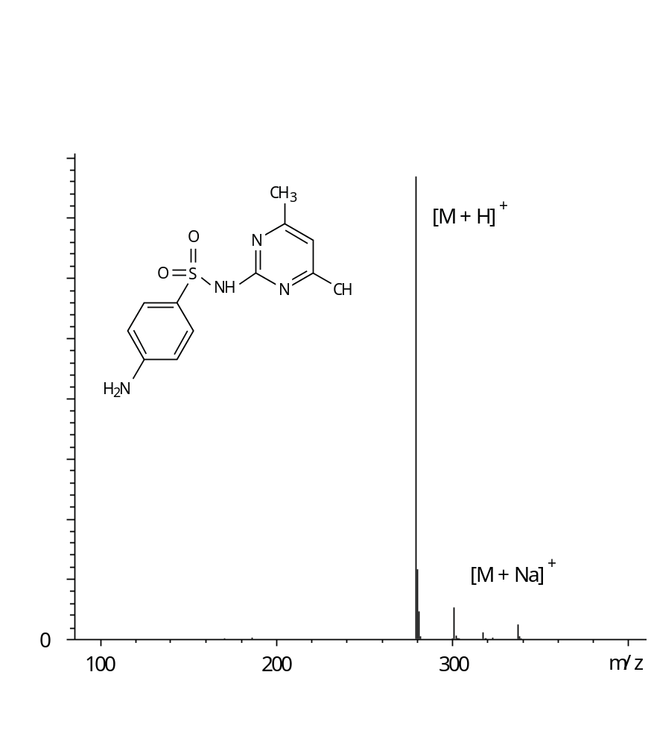
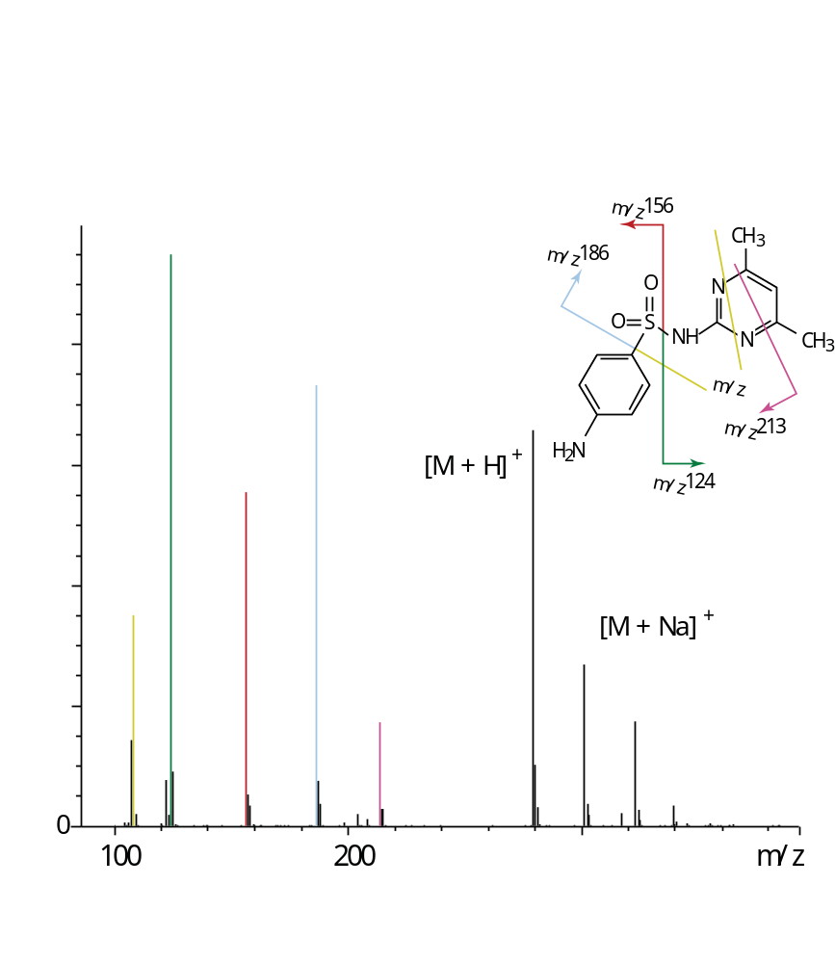
Примеры
Масс-спектр (одноквадрупольная система) сульфаметазина, низкий потенциал на фрагменторе
Масс-спектр (одноквадрупольная система) сульфаметазина, высокий потенциал на фрагменторе (режим столкновительной фрагментации)
279,1
124,1
350 000
300 000
250 000
200 000
150 000
100 000
50 000
80 000
60 000
40 000
20 000
279,1
156,1
108,2
301,0
280,0
107,1
213,2
323,0
301,0
125,1
187,0
280,1
281,0
157,1
Масс-спектр сульфаметазина при низком и высоком потенциале на фрагменторе
Источник: Квадрупольная система ЖХ-МС Agilent серии 6100 (Рис. 6 и 7)
Содержание

Slide 31
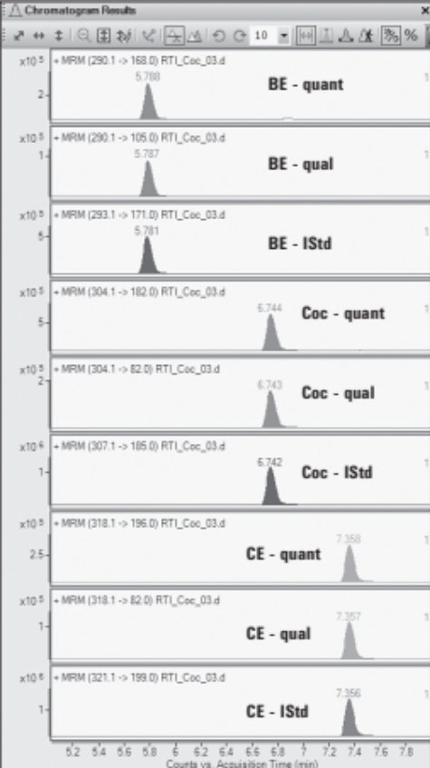
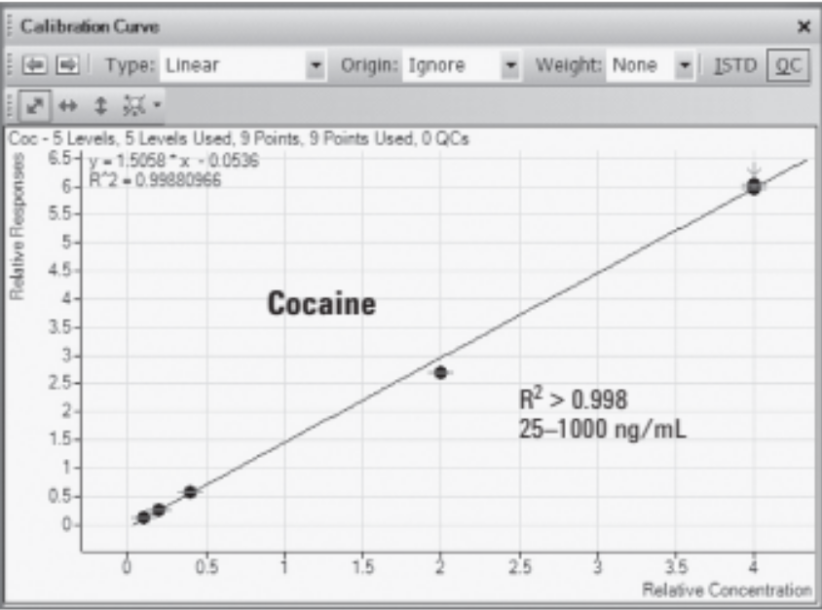
Примеры
Полученные в режиме мониторинга множественных реакций (трехквадрупольная система) хроматограммы для средних уровней содержания калибранта для метаболитов кокаина.
Калибровочная кривая для кокаина
Кокаин
Сравнение нескольких методик ЖХ-МС для применения
в токсикологии
Источник: Техническая информация 5990-3450RU
Содержание

Slide 32
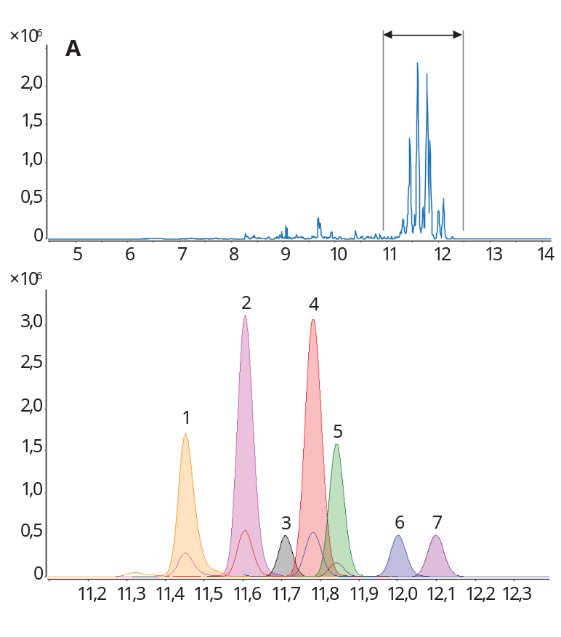
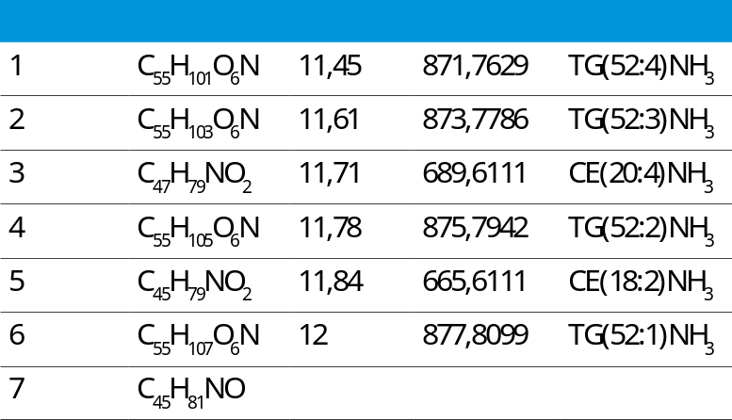
Примеры
Фракция 1, режим положительных ионов, триглицериды
и сложные эфиры холестерина в плазме крови. Триглицериды (ТГ) и сложные эфиры холестерина (ЭХ) представляют собой наиболее неполярные липиды.
Обе группы соединений детектируют в виде аммиачных аддуктов в режиме положительных ионов при ионизации методом ИРЭП.
Фракция 1
BPC(+) Фракция 1
Число отсчетов
Компонент
Формула
Время удерживания (t_{R, мин})
m / z
Состав
Извлеченные
компоненты
Число отсчетов
Время регистрации сигнала (мин)
Откройте для себя сложность состава липидных метаболитов
с помощью метода многократного переноса пиков с использованием квадрупольно-времяпролетной системы ЖХ-МС с решениями для двумерной жидкостной хроматографии Agilent 1290 Infinity.
Источник: Техническая информация 5991-5532RU
Содержание

Slide 33
Дополнительная информация
Более подробную информацию о продукции Agilent см. на сайте www.agilent.com
или www.agilent.com/chem/academia
Чтобы задать вопросы и внести предложения по презентации, свяжитесь с нами по электронной почте academia.team@agilent.com
Публикация | Название | Номер пуб.
Применения | Сравнение нескольких методик ЖХ-МС для применения в токсикологии | 5990-3450RU
Руководство пользователя | Трехквадрупольные системы ГХ-МС Agilent серии 7000: Руководство по эксплуатации | G7000-90044
Руководство | Квадрупольная система ЖХ-МС Agilent серии 6100 — Базовые сведения | G1960-90083
Руководство | Руководство по системе ЖХ-МС с времяпролетным масс-спектрометром Agilent G3250AA — Базовые сведения | G3300-90012
Технический обзор | Времяпролетная масс-спектрометрия | 5990-9207RU
Применения | Откройте для себя сложность состава липидных метаболитов с помощью метода многократного переноса пиков с использованием квадрупольно-времяпролетной системы ЖХ-МС с решениями для двумерной жидкостной хроматографии Agilent 1290 Infinity. | 5991-5532RU
Видео | www.agilent.com/chem/teachingresources
Фотографии и схемы | www.agilent.com/chem/teachingresources
Сетевой ресурс | CHROMacademy — бесплатный доступ к онлайн-курсам для студентов и преподавателей университетов
Сетевой ресурс | Интернет-страницы обучающих материалов Agilent
Содержание

Slide 34
Сокращения
Сокращение | Определение
CID | Столкновительная диссоциация (фрагментация)
Da | Дальтон
DMPK | Метаболизм и фармакокинетика лекарственных веществ
HBSS | Сбалансированная солевая среда Хэнка
IVD | Диагностика в лабораторных условиях
m/z | Отношение массы к заряду
MMI | Многорежимная ионизация
MRM | Мониторинг множественных реакций
QQQ | Трехквадрупольный
SIM | Мониторинг выбранного иона
SQ | Одноквадрупольный масс-спектрометр
SRM | Мониторинг выбранных реакций
u | Элемент (блок)
(Q) - TOF | (Квадрупольно)-времяпролетная система
АЦП | Аналогово-цифровой преобразователь
ГХ | Газовая хроматография
ГХ-МС | Газовая хромато-масс-спектрометрия
Сокращение | Определение
ЖХ-МС | Жидкостная хромато-масс-спектрометрия
ИРЭП | Ионизация распылением в электрическом поле
ИСП | Индуктивно связанная плазма
КЭ | Капиллярный электрофорез
МАЛДИ | Матрично-активированная лазерная десорбция/ионизация
МКП | Микроканальная пластина
МС | Масс-спектрометрия
ПАУ | Полициклический ароматический углеводород
ТФУК | Трифторуксусная кислота
ТЭА | Триэтаноламин
ФИАД | Фотоионизация при атмосферном давлении
ХИ | Химическая ионизация
ХИАД | Химическая ионизация при атмосферном давлении
ЭИ | Электронный удар
Содержание

Slide 35

Спасибо за внимание
Содержание
Номер публикации 5991-5858RU

